Slide 1
전자공학과 장정규 컴퓨터공학과 남우진
Power-adaptive network selection technique

Slide 2
Index
Motivation
Idea
Requirement Analysis
Implement
Expected Evaluation
QnA

Slide 3
Motivation
최근 여러 분야에서 딥러닝 기술들이 다양하게 사용됨
임베디드 시스템 환경에서 딥러닝을 적용하는 사례가 등장
일반적인 컴퓨팅 환경에서 구현된 딥러닝 모델을 임베디드 시스템에 그대로 올리기에는 제약이 있음
저전력 문제
컴퓨팅 파워 문제
임베디드 시스템의 특성에 맞는 딥러닝 적용 방안이 필요

Slide 4



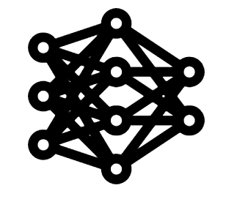

Idea
현재 전력상황에 맞게 딥러닝 모델을 선택적으로 사용
Power-adaptive network selection technique
같은 기능을 제공하지만 다른 성능을 보이는 Network를 활용
Power consumption을 비교해보고 상황에 맞는 Network를 선택

Slide 5
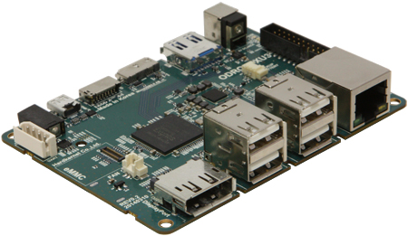
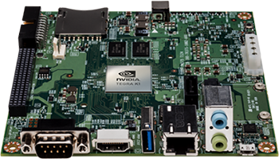

Requirement Analysis
Hardware
Odroid xu-3 / NVIDIA Jetson
Framework
Neural network 모델
구조상 유사하면서 성능상에서 차이를 보이는 두 모델을 선택
Notes:
하드웨어의 경우 머신러닝용 보드인 jetson 보드를 보유중이어서 사용할 수 있긴 하지만, 사용 경험이 없기 때문에 일단 사용경험이 있는 오드로이드로도 시도는 해볼것
머신러닝용으로 다양한 프레임워크도 많이 개발되어있는데 이중에서 어떤 것을 사용할지도 결정해야함

Slide 6
Implementation
1. 영상처리와 같은 분야에서 사용되는 딥러닝 모델을 임베디드 시스템에 적용
가능한한 고성능의 모델을 적용
2. 현재 전력 소모량 & 배터리 잔량 등을 실시간으로 모니터링하여 전력 수급에 문제가 있는 상태인지 판단
3. 기존에 동작하고 있던 모델 대신 다른 저성능의 모델로 교체하여 동작
4. 교체 후 전력 소모량과 교체로 인한 Accuracy의 변화를 모니터링

Slide 7
Expected Evaluation
임베디드 시스템에서 딥러닝 기술이 적용될 때 고려되어야 하는 요소들에 대한 분석
고성능 모델과 저성능 모델을 사용할 경우 나타나는 소비 전력 비교
소비전력 수치
그래프
각각의 모델을 사용할 때의 Accuracy 비교
Power consumption vs Accuracy 간의 Trade-off를 분석

Slide 8
QnA

